Slide 1
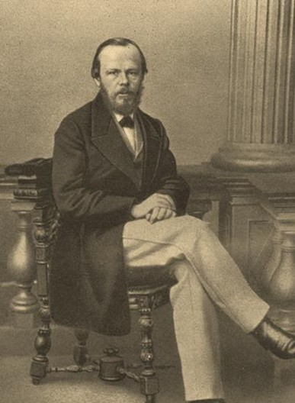
Интересные факты из жизни Ф.М. Достоевского (30.10.1821- 28.01.1881)
ГБОУ СОШ 654 им. А.Д.Фридмана г. Москвы
Выполнил Диков Максим 10 «П» класс
Руководитель Старкова Т.А.
Конкурс мультимедийных проектов

Slide 2
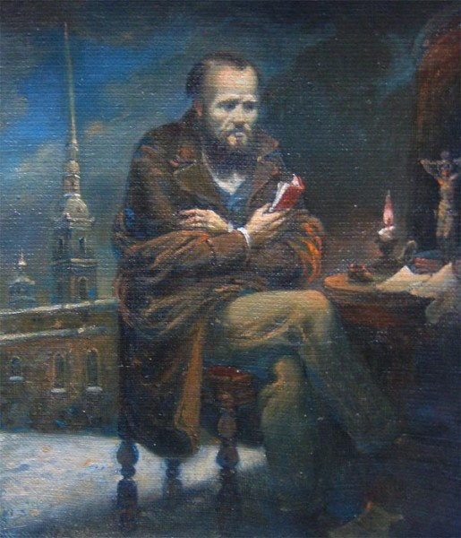
Трудовые будни писателя
Достоевский не мог работать без крепкого чая. Когда ночами Достоевский писал свои романы, на его письменном столе всегда стоял стакан чая, а в столовой всегда держали горячим самовар.

Slide 3
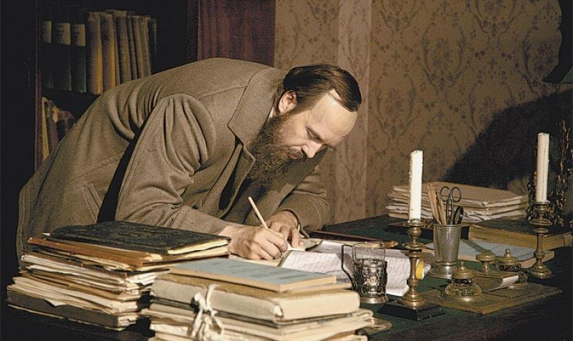
Трудовые будни писателя
Жизнь писателя была омрачена постоянным отсутствием денег, болезнями, заботой о большой семье и растущими долгами. Федор Достоевский почти всю жизнь писал в долг, то есть под взятый аванс от издателя. В таких условиях у писателя не всегда хватало времени на проработку и оттачивание своих произведений.

Slide 4
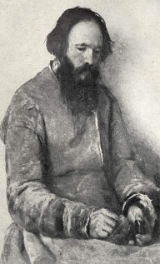
Во время пребывания на каторге в Омске с 1850 по 1854 гг. Достоевский прикормил пса, и пёс этот к нему очень привязался. И однажды, когда Достоевский заболел воспалением лёгких и оказался в больнице, ему прислали 3 рубля. По тем временам это были большие деньги (для сравнения: каторжников кормили на 30 копеек в месяц).
Чудесное провидение

Slide 5
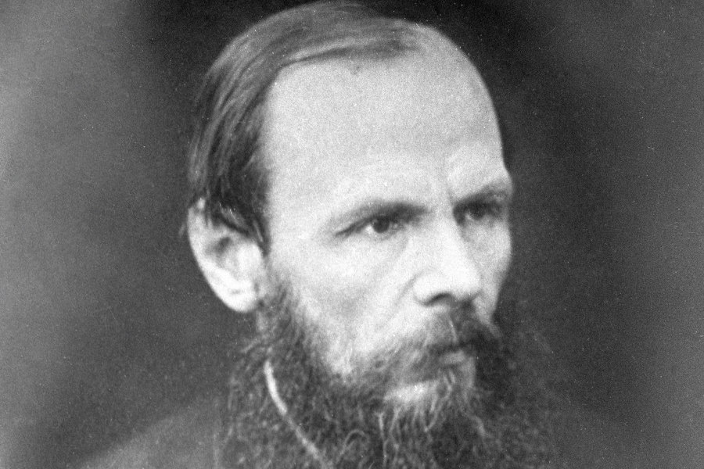
Какой-то мужик-уголовник, сговорившись с фельдшером, решил отравить Достоевского, а эти деньги украсть. Они подсыпали яд ему в молоко. В тот момент, когда Федор Михайлович собрался его пить, вбежал пёс, полез к нему, перевернул чашку с молоком, а то, что осталось, вылакал и сдох. Один из каторжан потом сказал: "Видите, господа, как чудесное провидение свыше, посредством немой твари, избавило от смерти правдивого человека". Если бы не этот пёс, то никакого бы "Преступления и наказания", "Идиота" и других романов не было бы.
Чудесное провидение

Slide 6
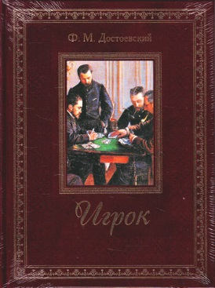
Роман за 21 день
Роман «Игрок» во многом основан на личном опыте писателя – незадолго до этого в Европе Достоевский набрал множество долгов при игре в рулетку и должен был написать произведение в рекордные сроки, чтобы расплатиться с кредиторами. Роман удалось завершить за 21 день в октябре 1866 года благодаря работе со стенографисткой Анной Сниткиной – будущей женой Достоевского.

Slide 7
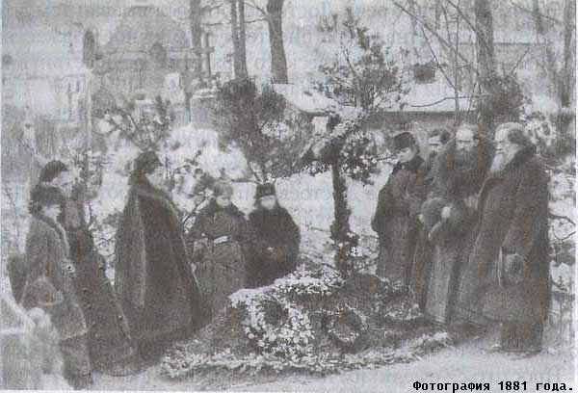
Смерть Ф.М. Достоевского
Еще в конце 1879 года врачи, осматривавшие Достоевского, отметили у него прогрессирующую болезнь легких. Ему было рекомендовано избегать физических нагрузок и опасаться душевных волнений.
26 января 1881 года Достоевский, часто работавший по ночам, случайно уронил ручку на пол. Пытаясь достать ее, он сдвинул с места тяжелую этажерку с книгами, физическое напряжение вызвало кровотечение из горла. Это привело к резкому обострению болезни. Кровотечение то прекращалось, то возобновлялось вновь. Утром 28 января Достоевский сказал жене: «…Я знаю, я должен сегодня умереть!».

Slide 8
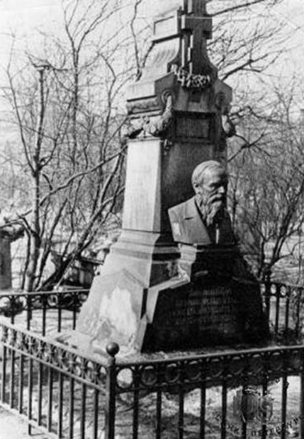
Смерть Ф.М. Достоевского
В 20 часов 38 минут того же дня Федор Михайлович Достоевский скончался.
Проститься с великим писателем пришли тысячи людей. На похоронах молодежь пыталась пронести к могиле Достоевского кандалы, как пострадавшему за политические убеждения.

Slide 9
Ссылки на источники. http://www.adme.ru/vdohnovenie/a-ty-lyubi-menya-ni-za-chto-583755/ http://all-biography.ru/alpha/d/dostoevskij-fyodor-mixajlovich-dostoevsky-fyodor-mikhailovich

